Slide 1
第四章 环和域
信息与软件学院
电子科技大学

Slide 2
内容安排
4.1 环的定义
4.2 整环、除环和域
4.3 子环、理想和商环
4.4 素理想、极大理想和商域

Slide 3
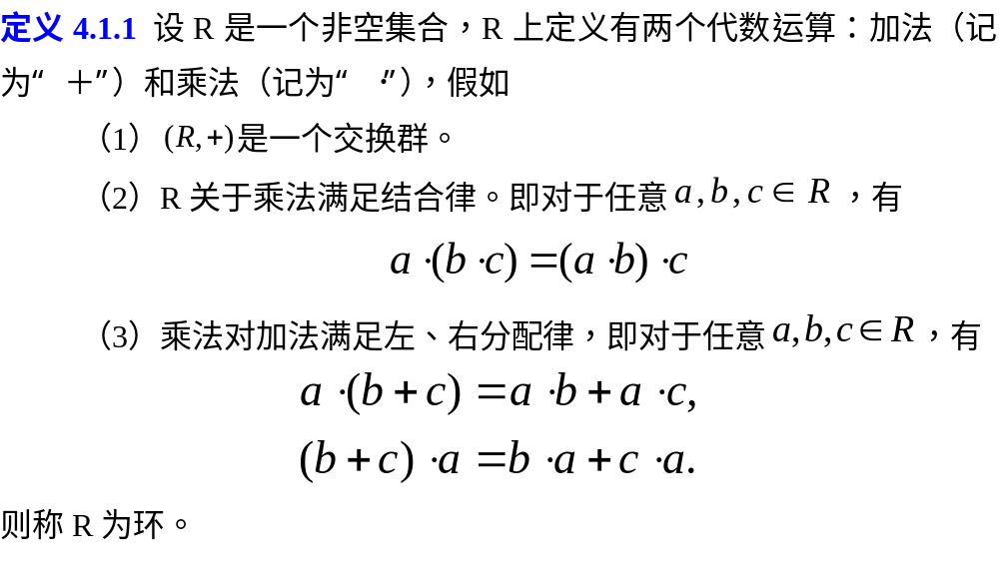
4.1 环的定义

Slide 4
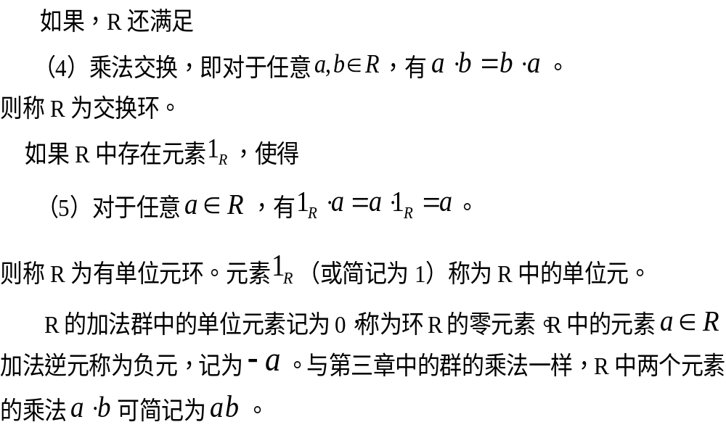
环的定义（续）

Slide 5
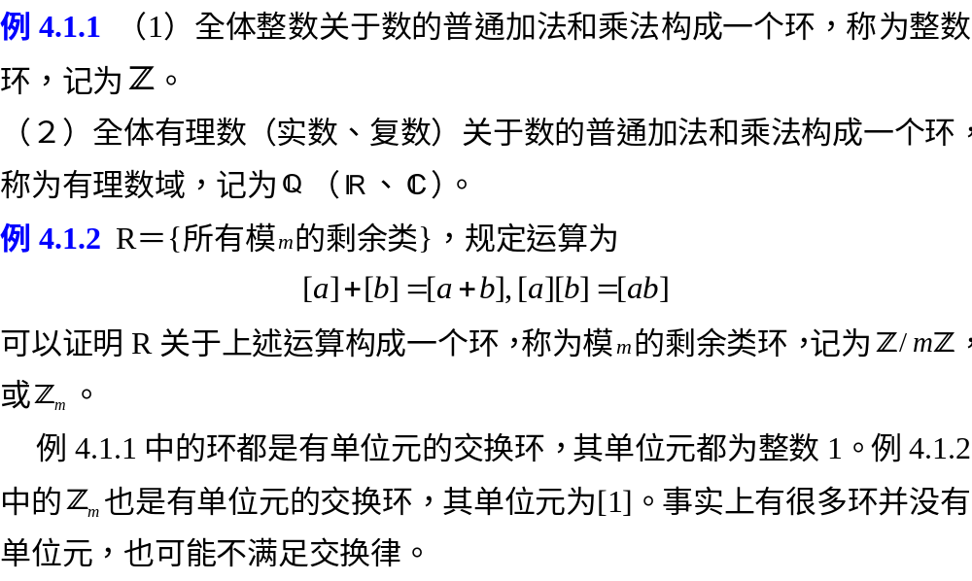

Slide 6
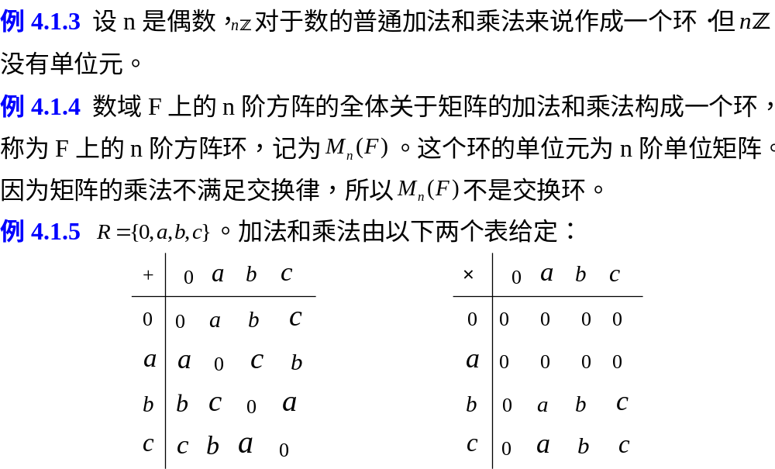

Slide 7
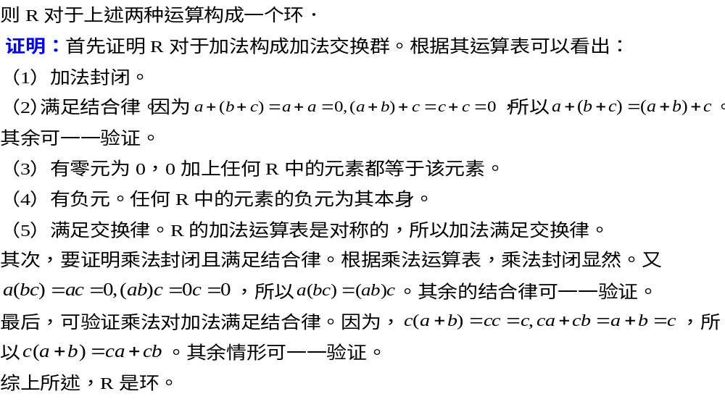

Slide 8
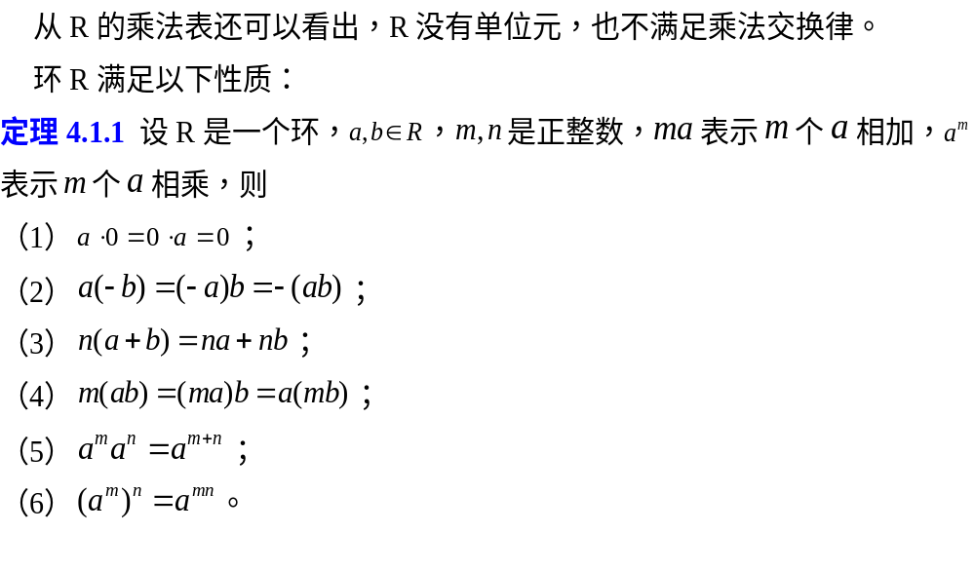

Slide 9
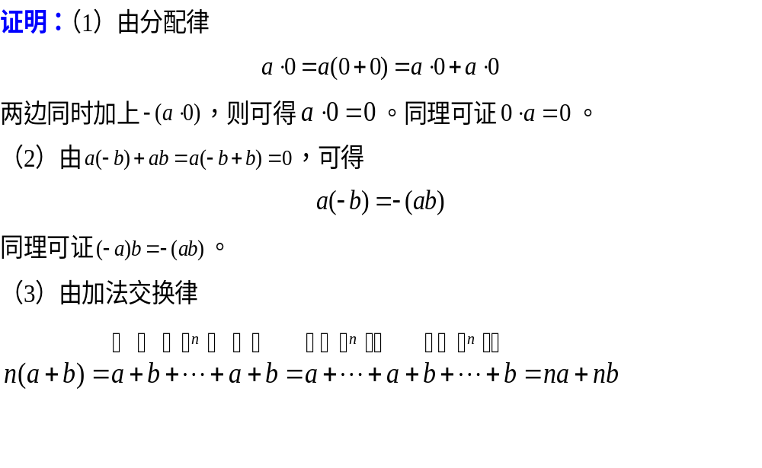
定理 4.1.1 证明

Slide 10
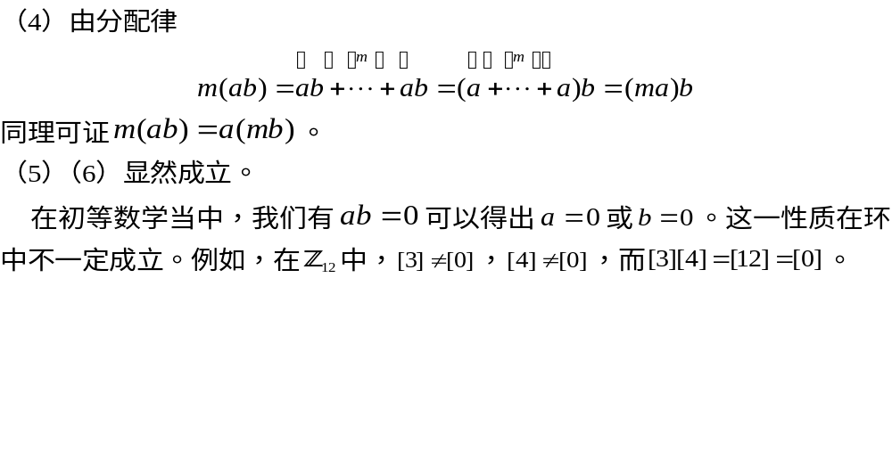

定理 4.1.1 证明（续）

Slide 11
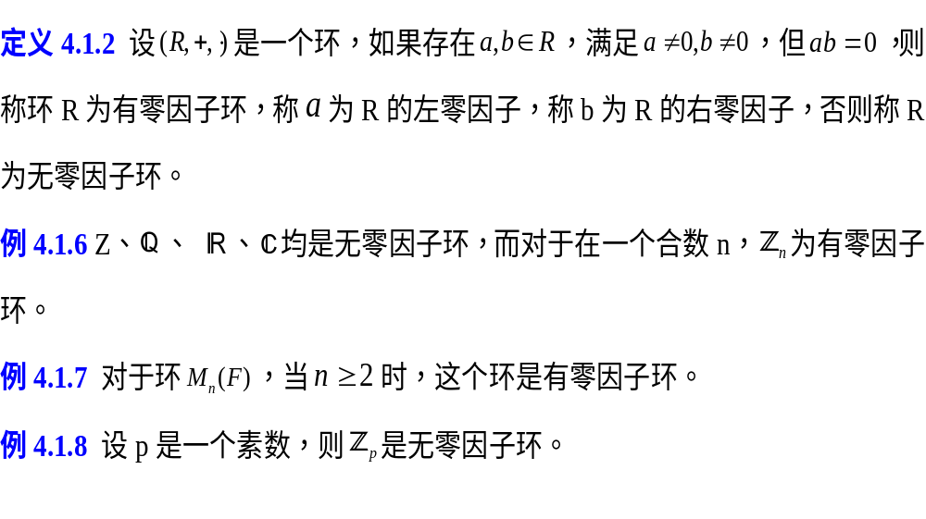
定义 4.1.2

Slide 12
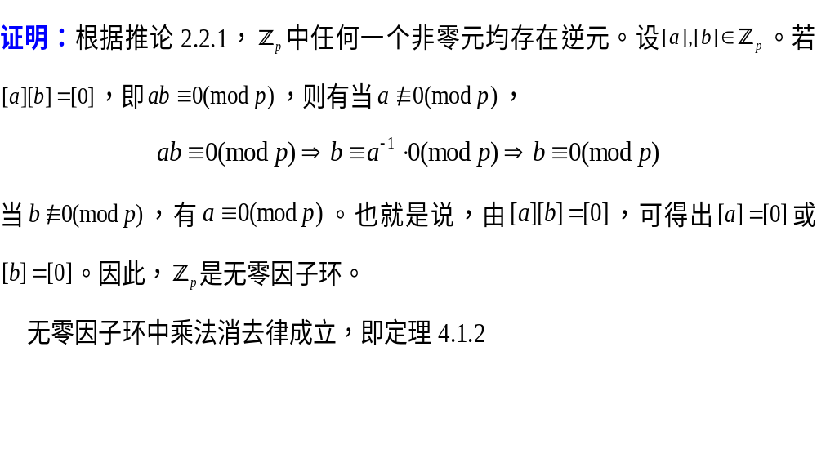
例 4.1.8 证明

Slide 13
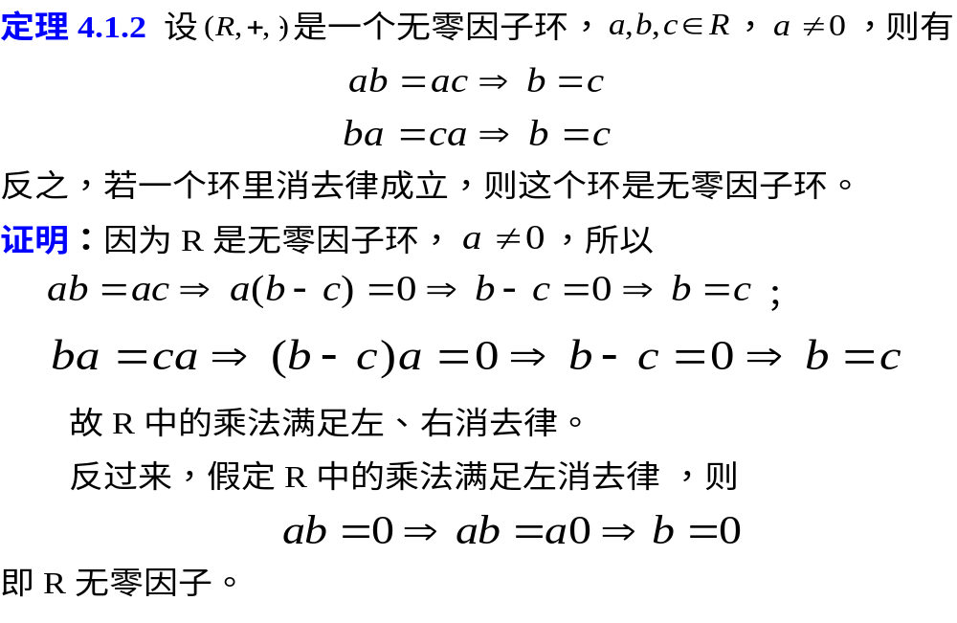
定理 4.1.2 证明

Slide 14
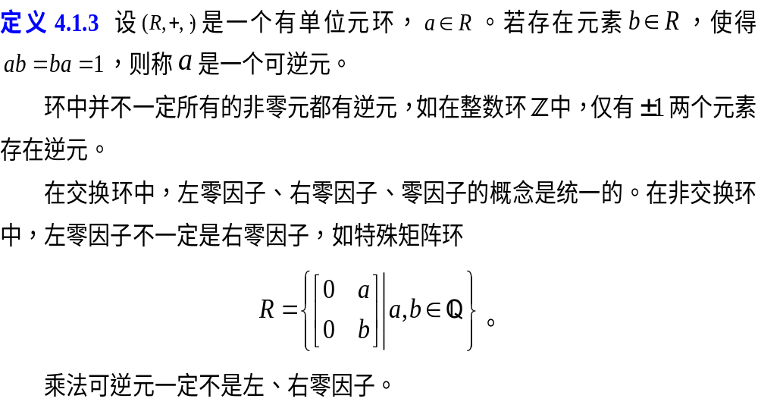
定义 4.1.3
（为什么？)

Slide 15
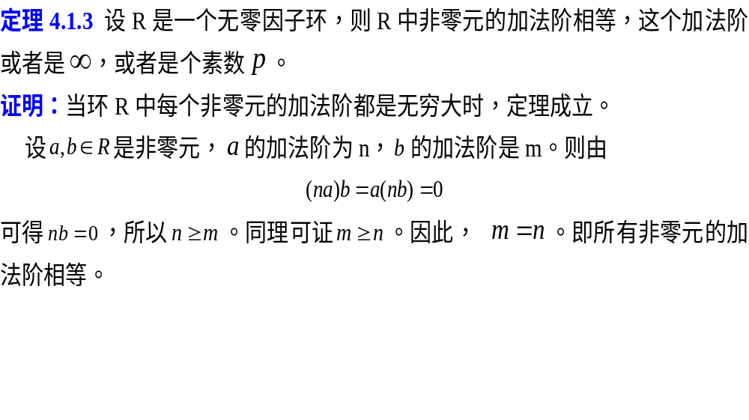
定理 4.1.3 证明

Slide 16
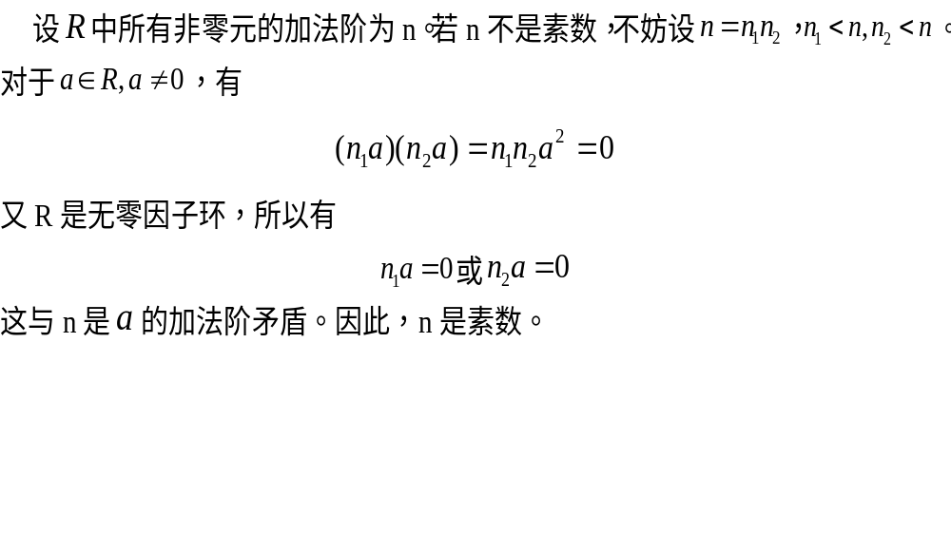
定理 4.1.3 证明（续）

Slide 17
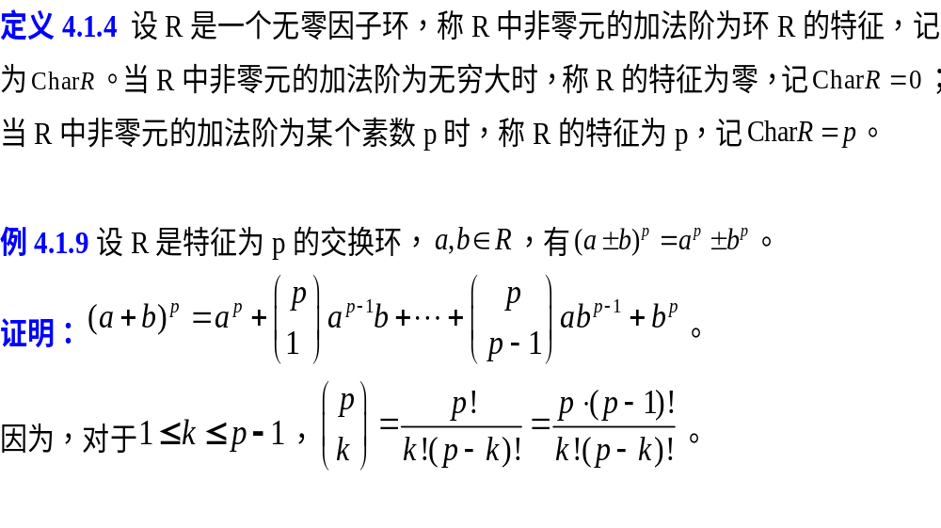
定义 4.1.4
（P为素数！）

Slide 18
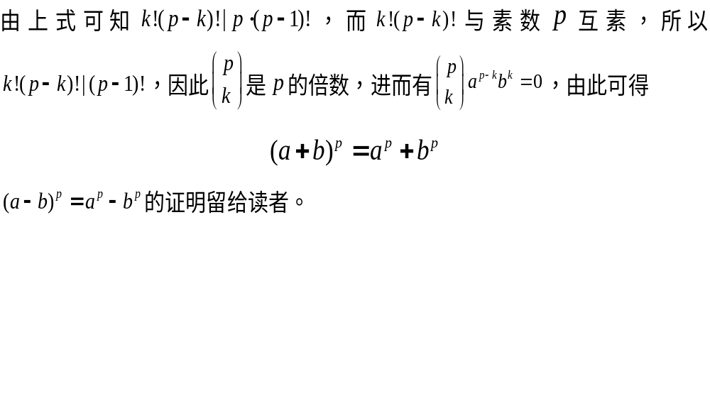
例 4.1.9 证明（续）

Slide 19
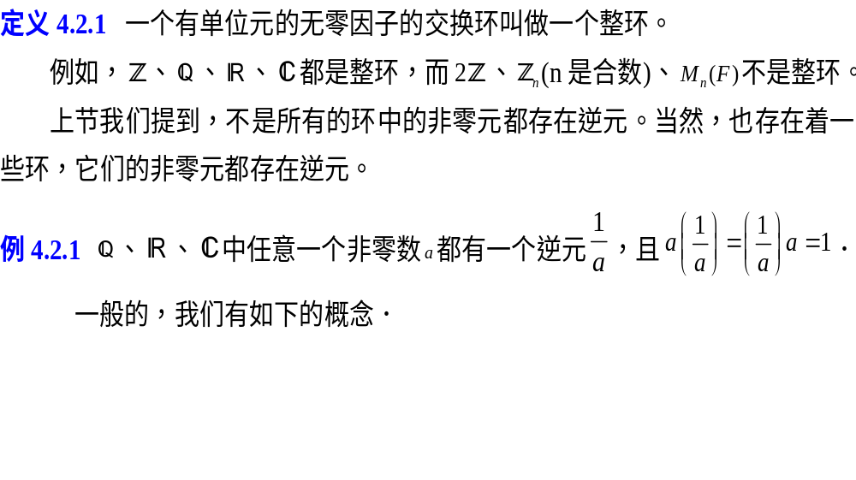
4.2 整环、除环和域

Slide 20
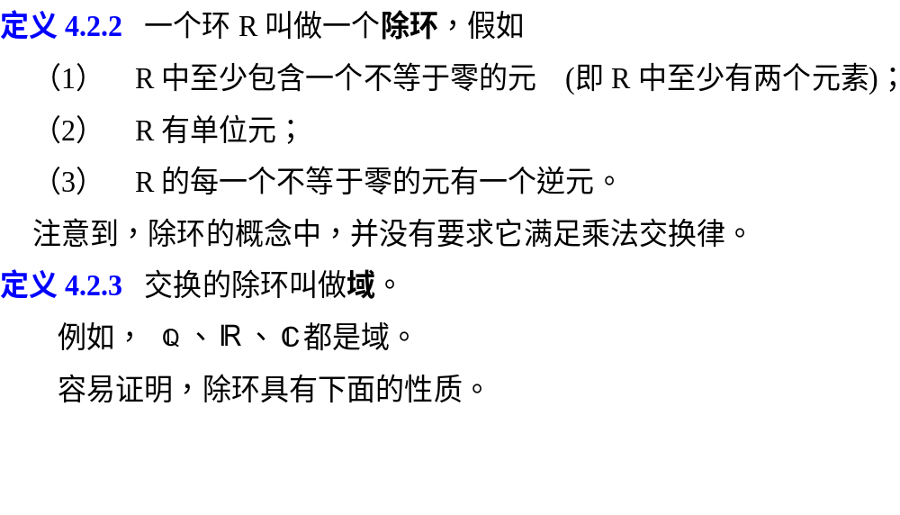
4.2 整环、除环和域（续）
（加法交换群+乘法交换群+分配律）

Slide 21
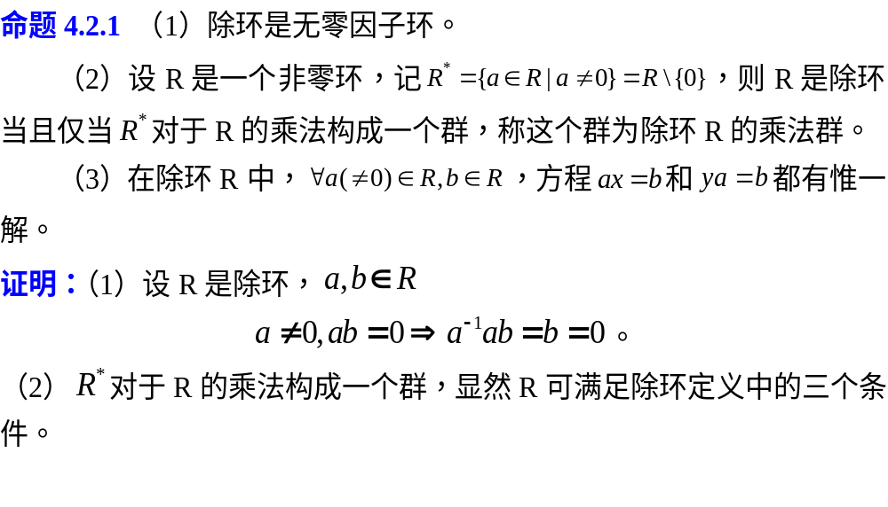
4.2 整环、除环和域（续）

Slide 22
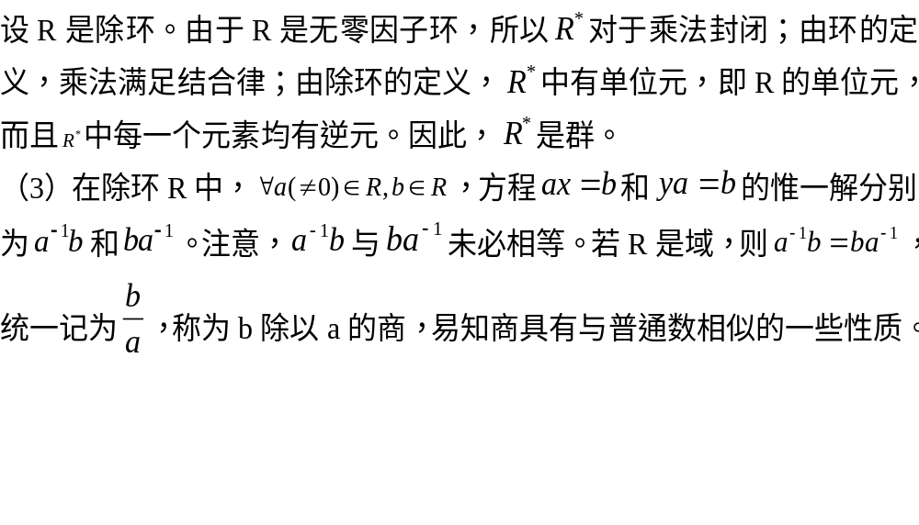
命题 4.2.1 证明（续）

Slide 23
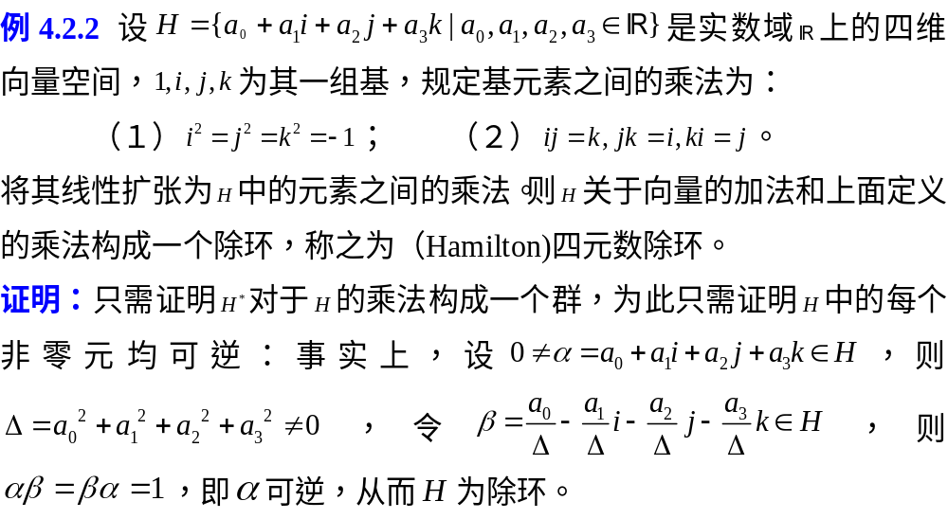
4.2 整环、除环和域（续）

Slide 24
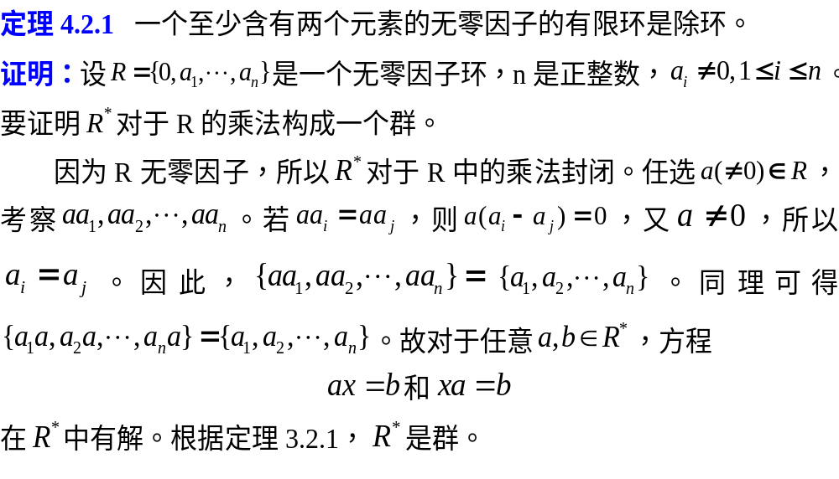
定理 4.2.1 证明

Slide 25
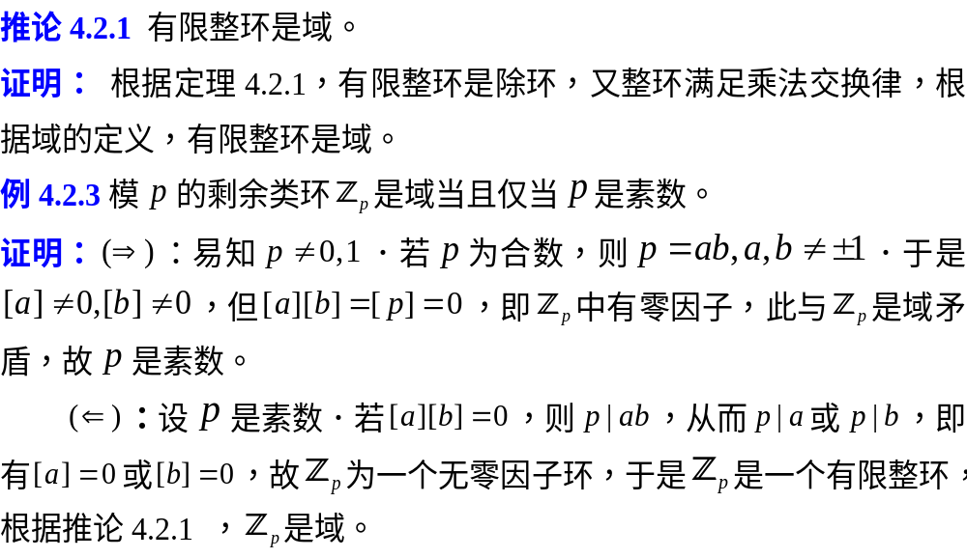
4.2 整环、除环和域（续）

Slide 26
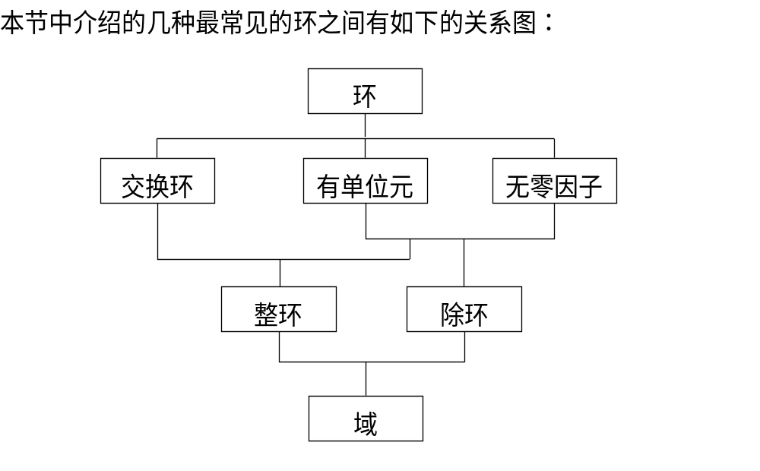
4.2 整环、除环和域（续）
非零元有逆元

Slide 27
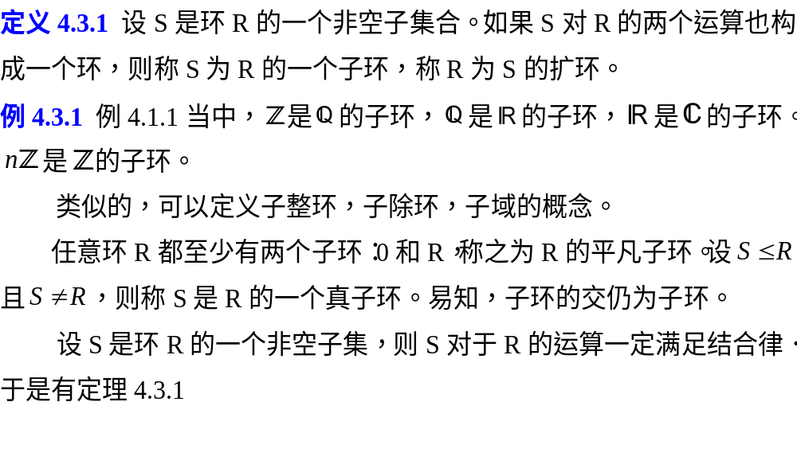
4.3 子环、理想和商环

Slide 28
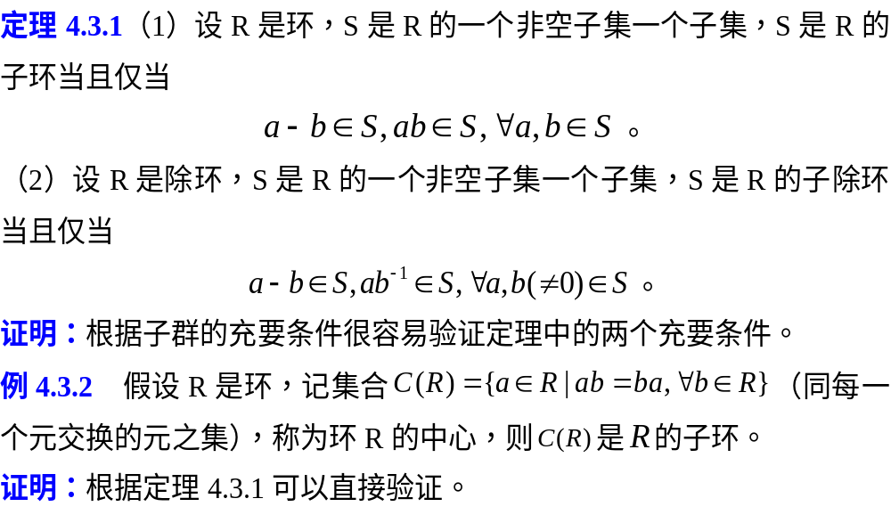
4.3 子环、理想和商环（续）

Slide 29
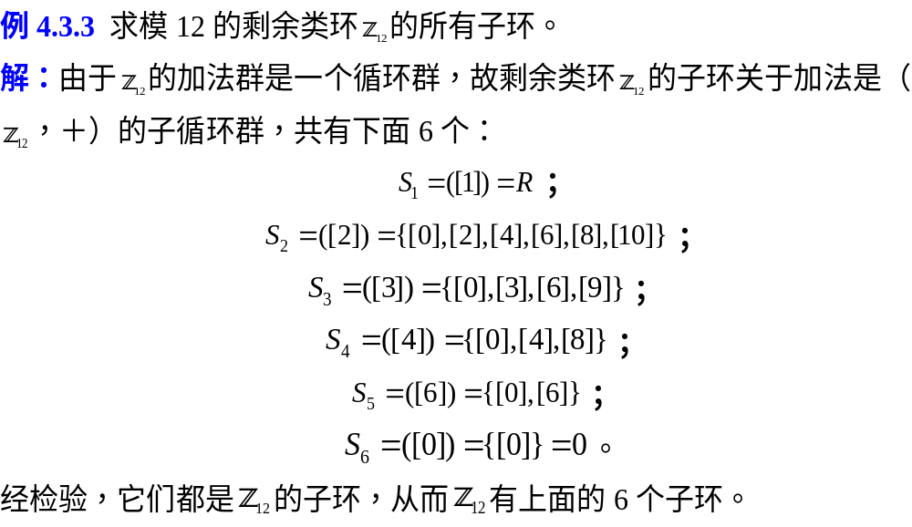
4.3 子环、理想和商环（续）

Slide 30
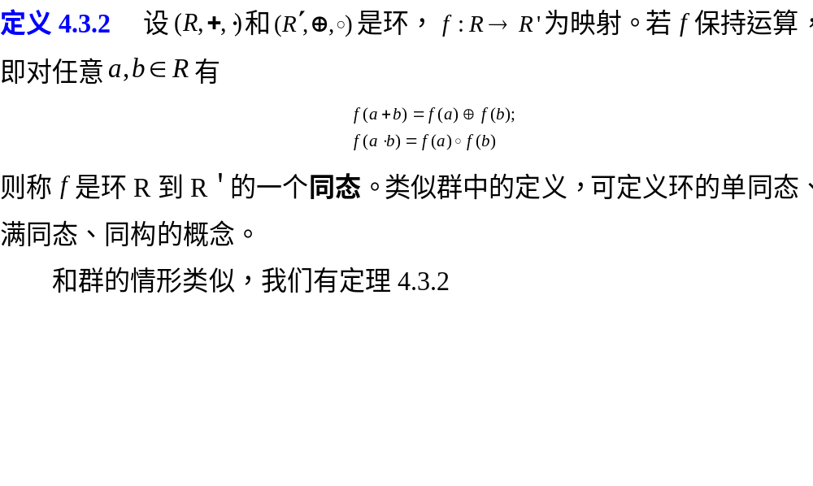
4.3 子环、理想和商环（续）

Slide 31
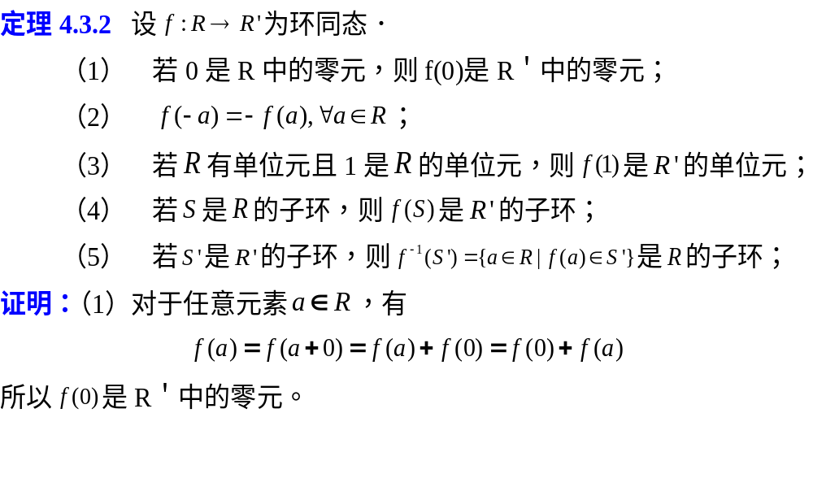
定理 4.3.2 证明
（满同态）

Slide 32
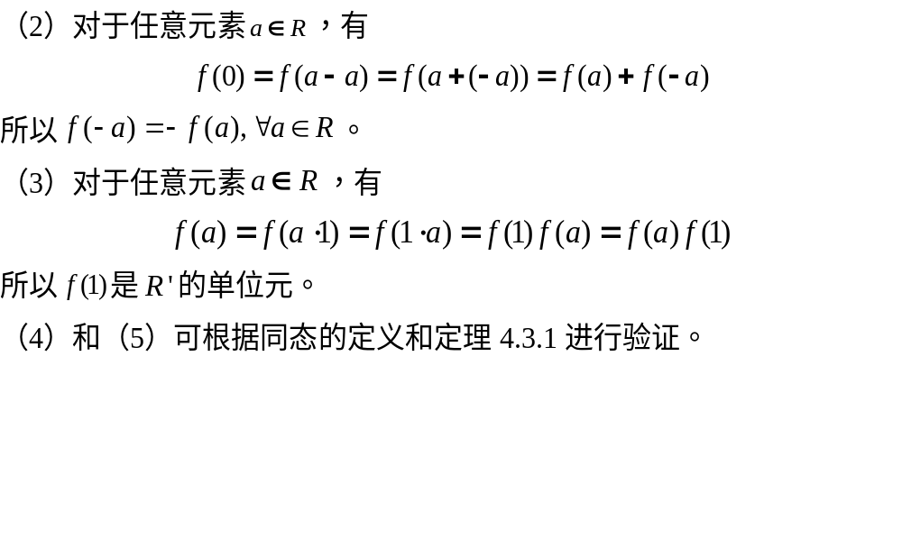
定理 4.3.2 证明（续）

Slide 33
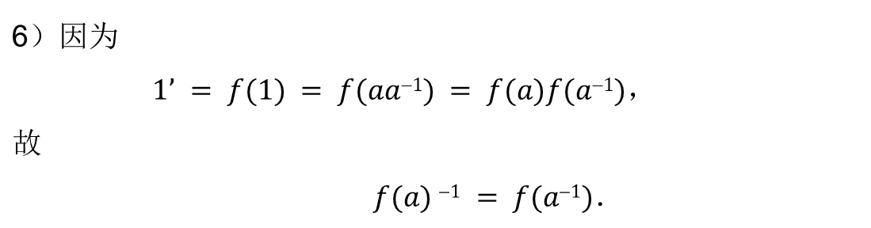

Slide 34
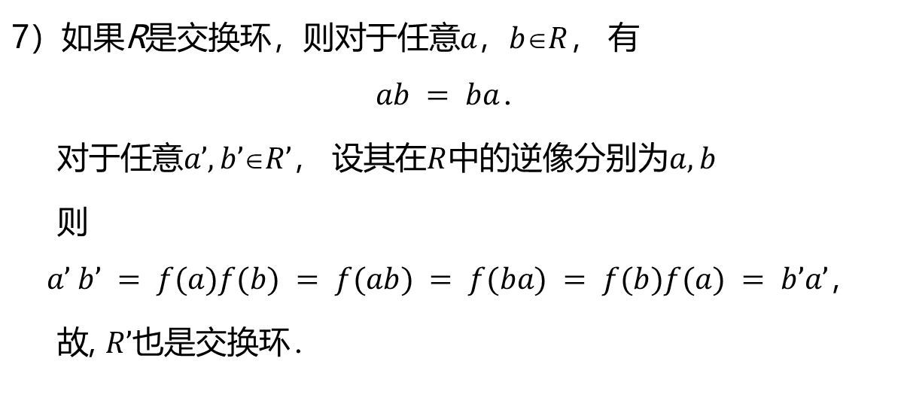
环的同态

Slide 35
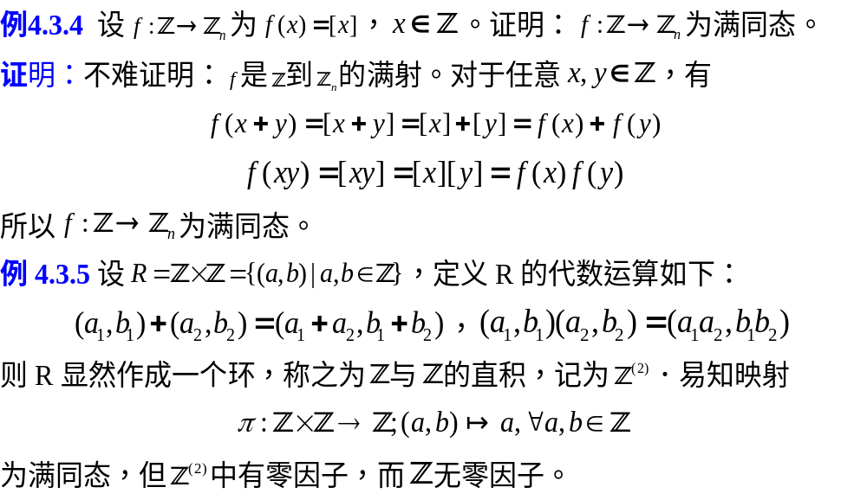
4.3 子环、理想和商环（续）

Slide 36
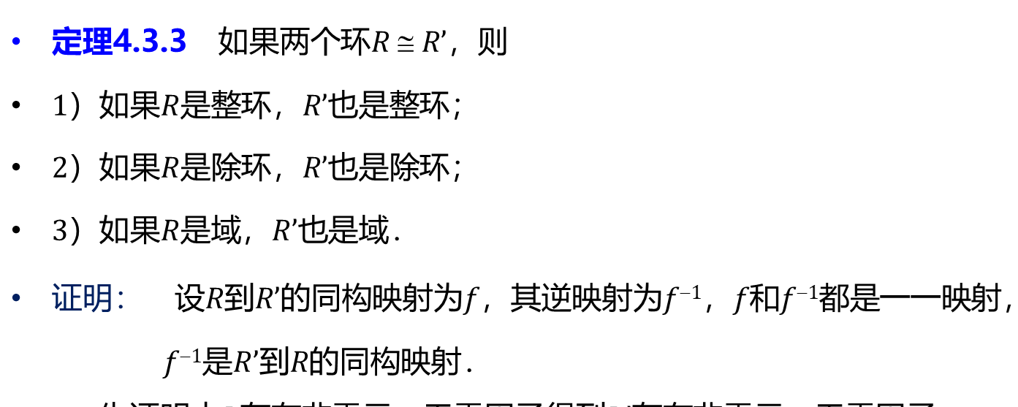
4.3 子环、理想和商环（续）

Slide 37
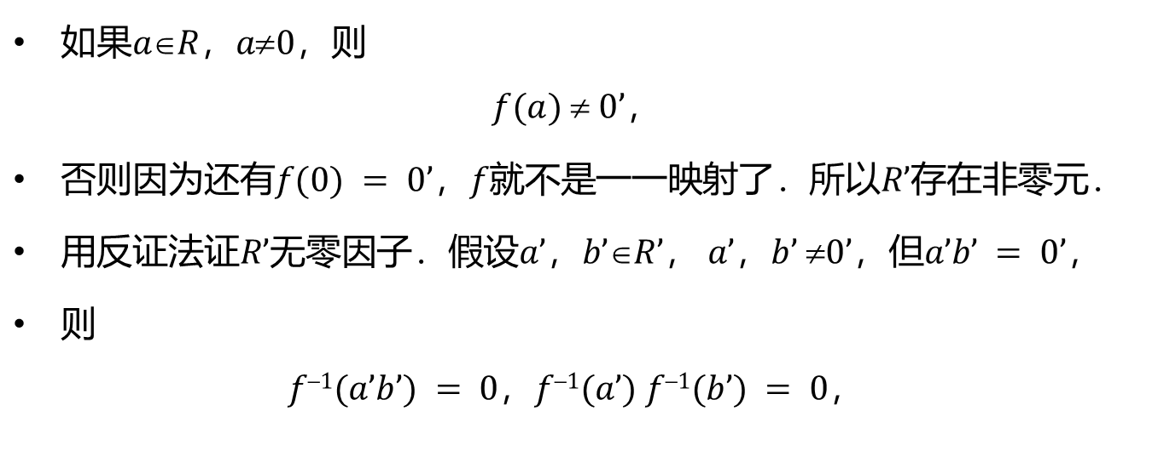
4.3 子环、理想和商环（续）

Slide 38
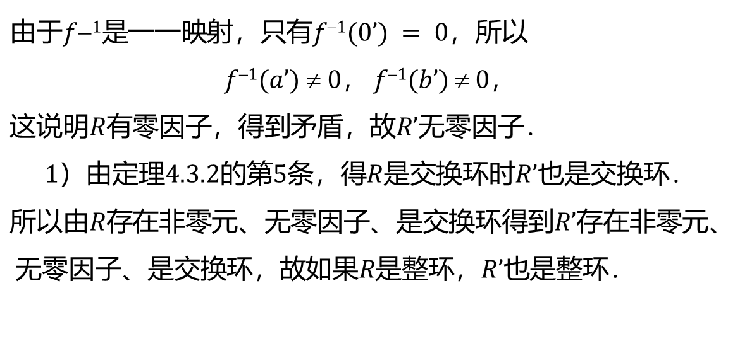
4.3 子环、理想和商环（续）

Slide 39
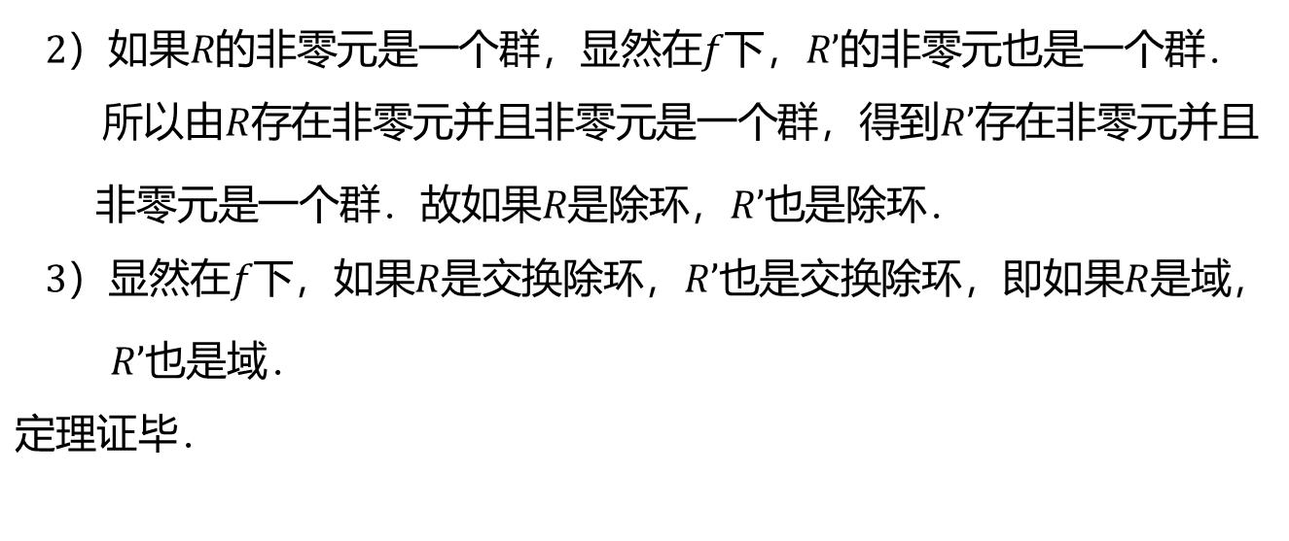
4.3 子环、理想和商环（续）

Slide 40
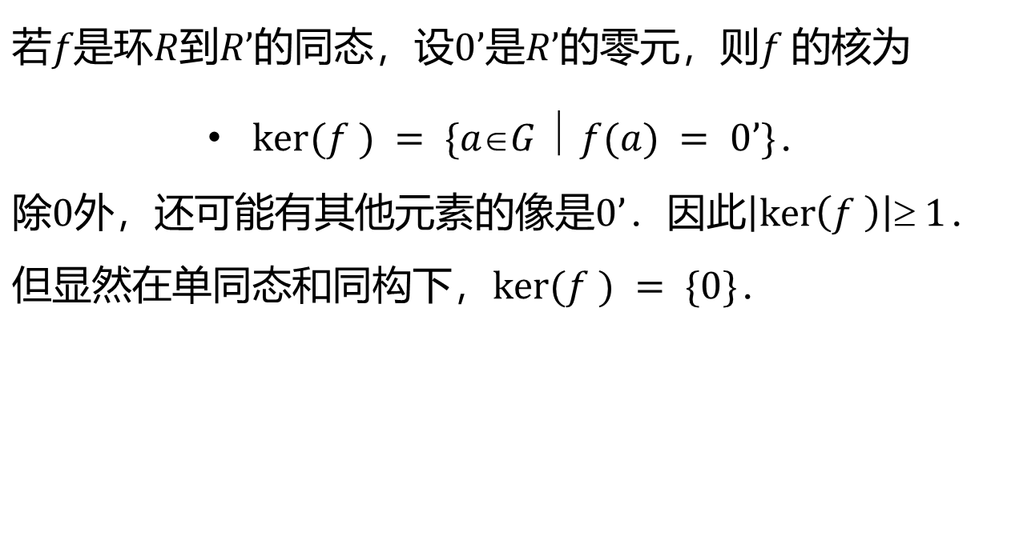
环的同态

Slide 41
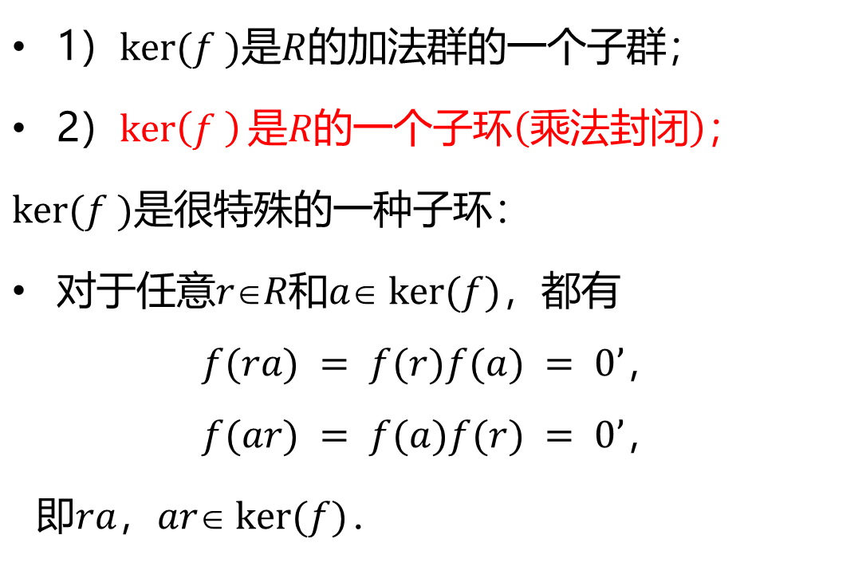
环的同态

Slide 42
环的同态
ker(f)
0’
R
f
R’

Slide 43
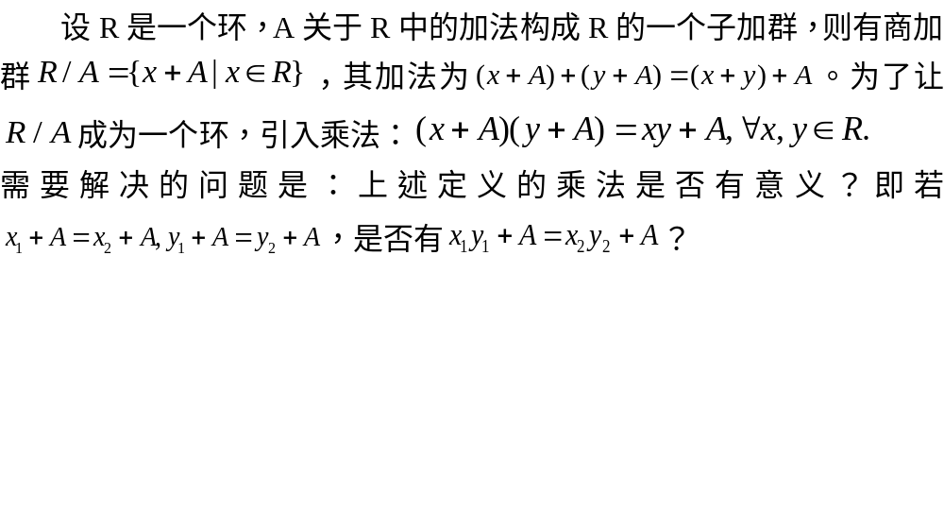
4.3 子环、理想和商环（续）

Slide 44
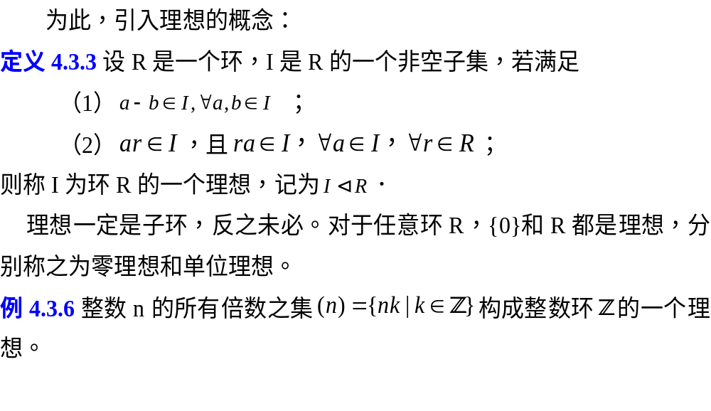
4.3 子环、理想和商环（续）

Slide 45
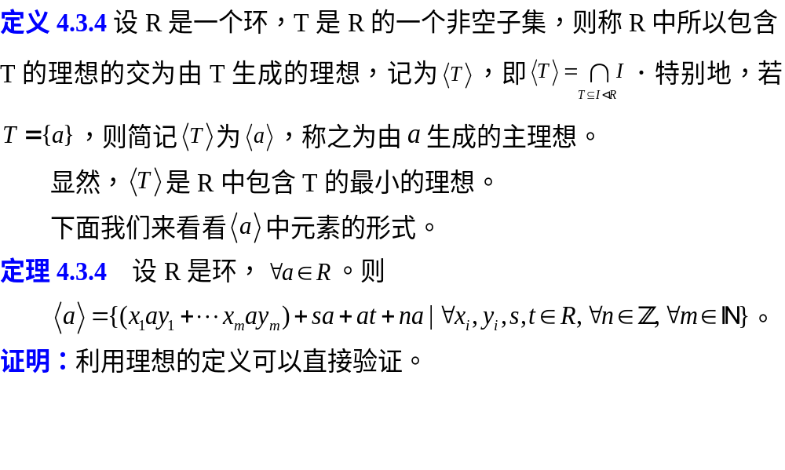
4.3 子环、理想和商环（续）

Slide 46
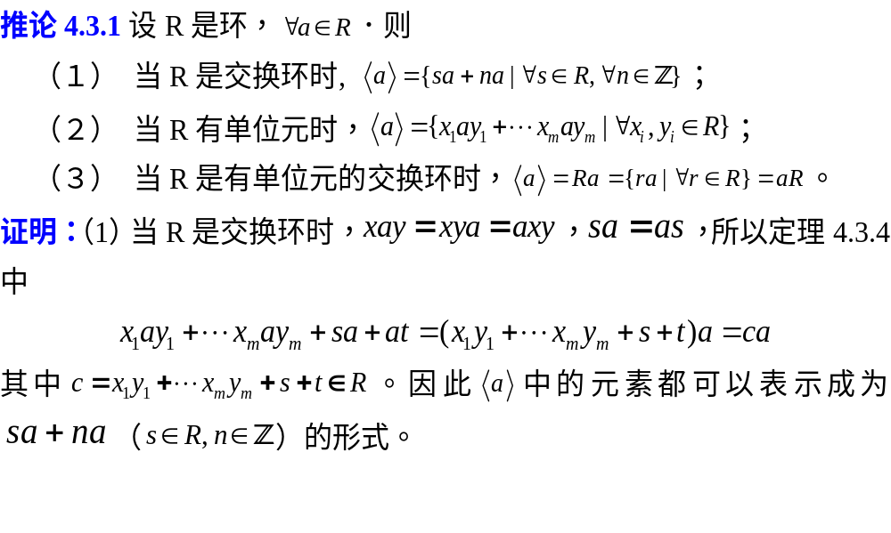
推论 4.3.1 证明

Slide 47
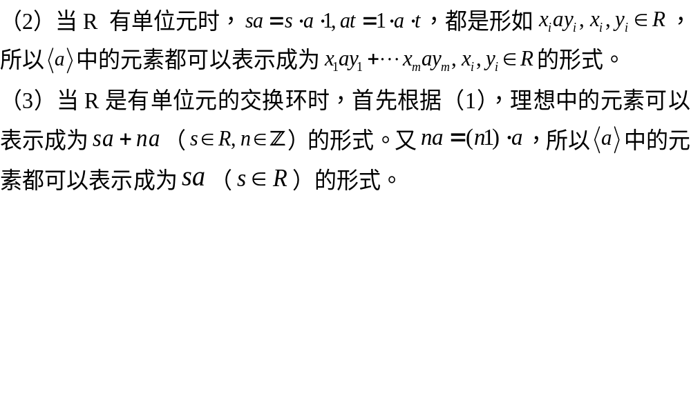
推论 4.3.1 证明（续）

Slide 48
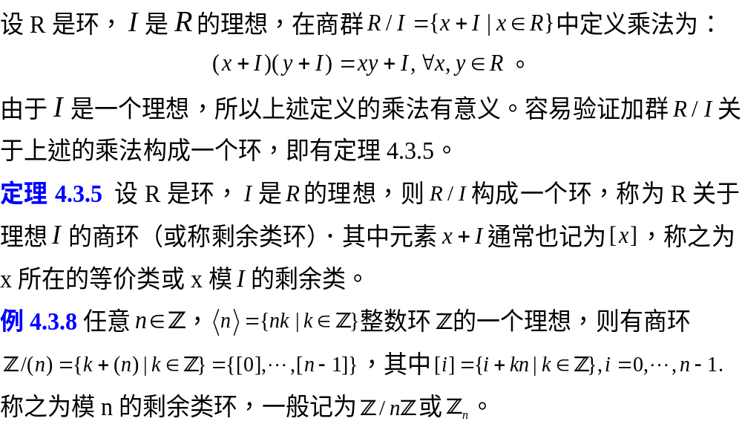
4.3 子环、理想和商环（续）

Slide 49
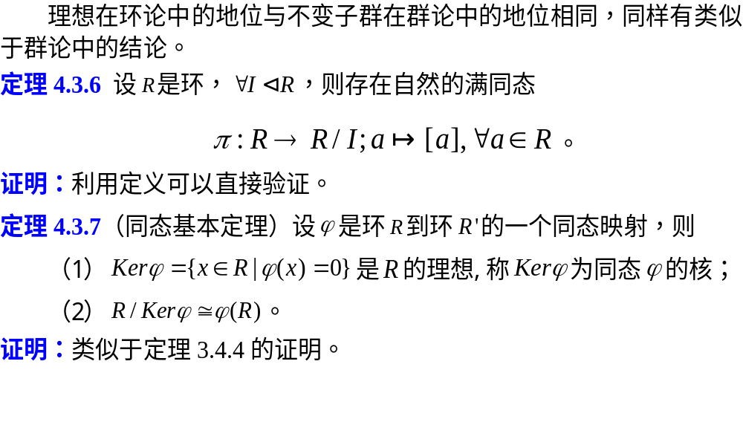
4.3 子环、理想和商环（续）

Slide 50
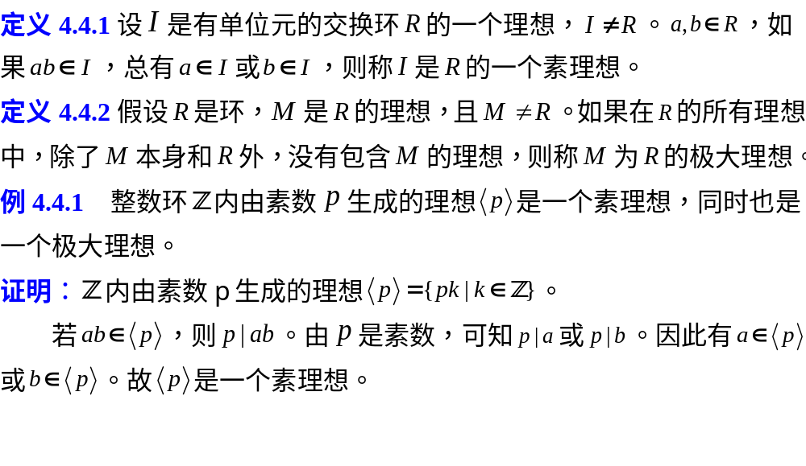
4.4 素理想、极大理想和商域

Slide 51
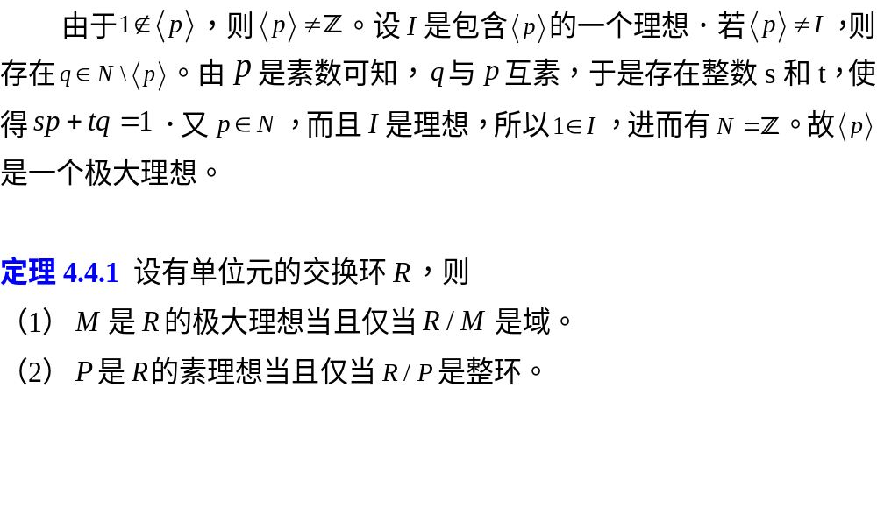

4.4 素理想、极大理想和商域（续）

Slide 52
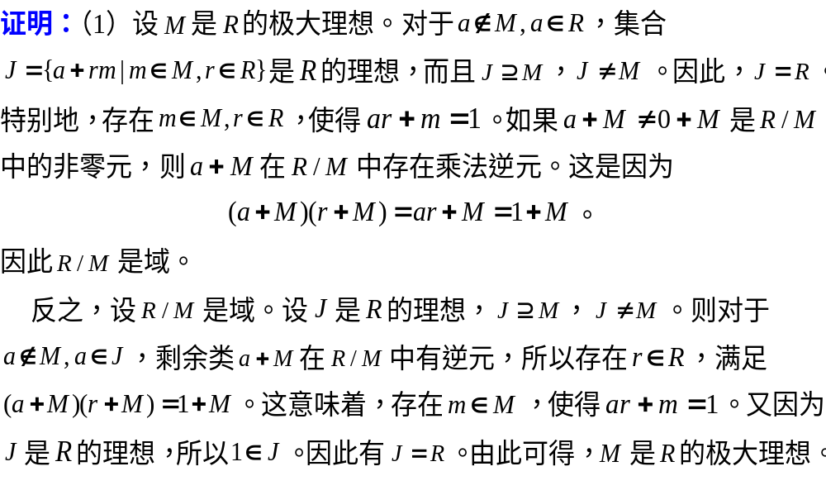
定理 4.4.1 证明

Slide 53
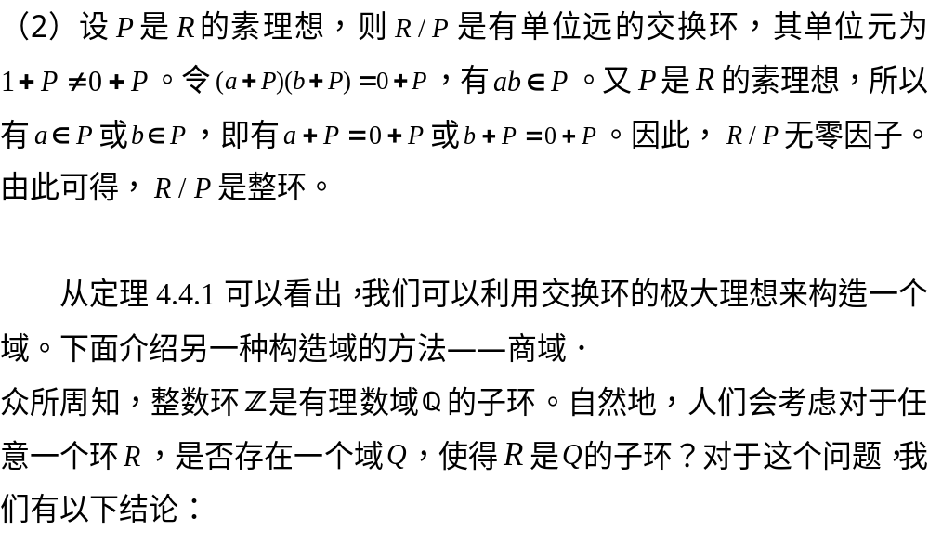
定理 4.4.1 证明（续）

Slide 54

定理 4.4.2 证明

Slide 55

定理 4.4.2 证明（续）

Slide 56

定理 4.4.2 证明（续）

Slide 57

定理 4.4.2 证明（续）

Slide 58
习题
1， 2， 9， 10， 12, 18, 26, 28

